Slide 1
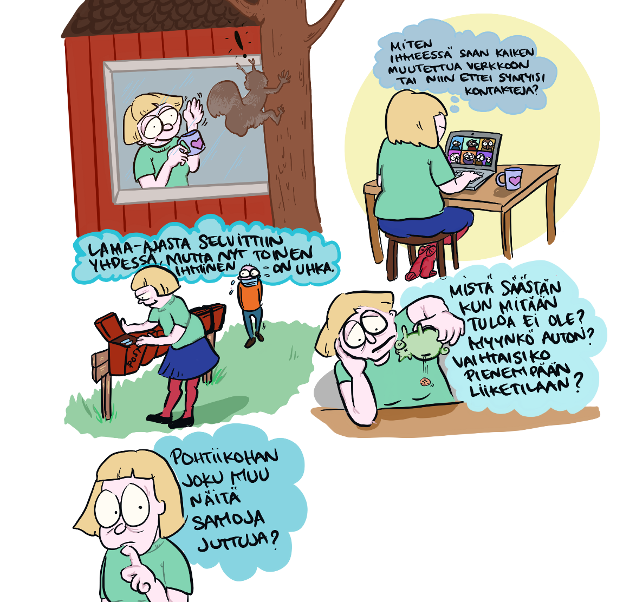
Tapaamme torstaisin
IN CRISIS kutsuu oman ja yrityksesi tarinan uudistamiseen. Tule löytämään luovia voimia kriittisestä ajasta selviytymiseen!

Slide 2
Pahoista paikoista uudistuviin tarinoihin
Neljän pysäkin kautta johonkin uuteen!
Pään putsaus ankeista ajoista
Uusi verkosto tuleviin aikoihin

Slide 3
TARJOLLA
WEBINAARIT
TYÖPAJAT
COACHAUKSET
TARINOIDEN ILTA

Slide 4
AIKATAULUT
18.8. Webinaari: Tarinallinen ajattelu
25.8. Työpaja
1.9. Coachaus
8.9. Webinaari: Elämän vuodenajat
15.9. Työpaja
22.9. Coachaus
29.9. Webinaari: Sankarin matka
6.10. Työpaja
13.10 Coachaus
27.10. Tarinoiden ilta

Slide 5
TERVETULOA!
TOIVO@TEE AVAA LINJAT YRITTÄJIEN VIRTUAALISEEN VALOKUVANÄYTTELYYN JA TARINOIDEN ILTAAN 27.10.2022. KELLO 18.00-20.00
Elämä on tarina, sinä olet tarina, ja yrityksesi on tarina, joka kehkeytyy ja jota kerrotaan koko ajan. Tule kuulemaan ja kertomaan, miten jokin tästä näyttäytyy virtuaalisella näyttämöllä In Crisis Campin osallistujien, Päivi Rahmelin, Pirre Toikkasen ja Tarinateatteri FoxTrotin kera.
This Photo by Unknown Author is licensed under CC BY-SA

Slide 6
MITÄ MEISTÄ TULI
28.11.
KAIKKIEN IN CRISIS CAMPPEIHIN OSALLISTUNEIDEN YHTEINEN LIVE PÄIVÄ KOKEMUKSELLISEN JAKAMISEN MERKEISSÄ
2828.11.2022

Slide 7
KOKEMUKSISTAMME BLOGATTUA
KURKKAA LÖYDÄTKÖ KOKEMUSTASI
https://blogit.metropolia.fi/tikissa/2021/09/16/yrittaja-jatkuvan-epavarmuuden-keskella/

